Slide 1
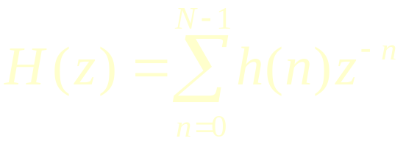
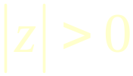
三、FIR数字滤波器的基本结构
FIR数字滤波器的特点：
系统函数：
有N-1个零点分布于z平面
z=0处 是N-1阶极点
1）系统的单位抽样响应 h(n)有限长，设N点
2）系统函数H(z)在 处收敛，有限z平面只有零点，全部极点在 z = 0 处（因果系统）
3）无输出到输入的反馈，一般为非递归型结构

Slide 2
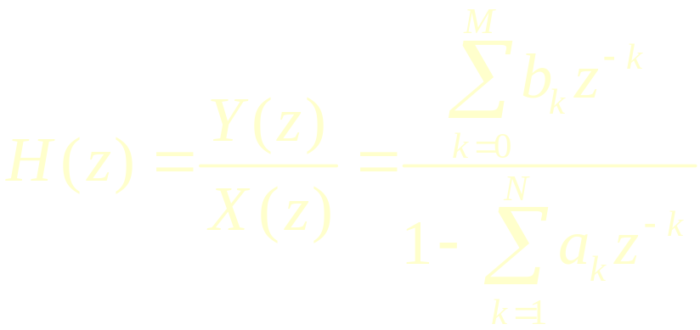
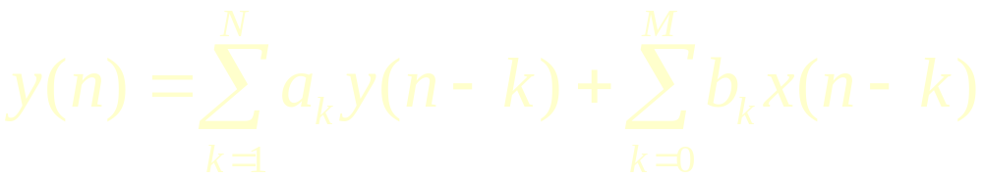
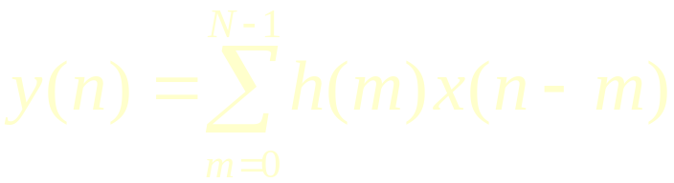

Slide 3
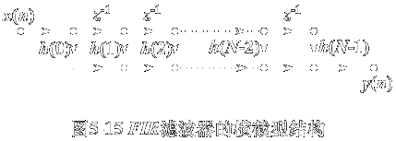
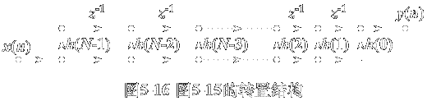
1、横截型（卷积型、直接型）
差分方程:

Slide 4
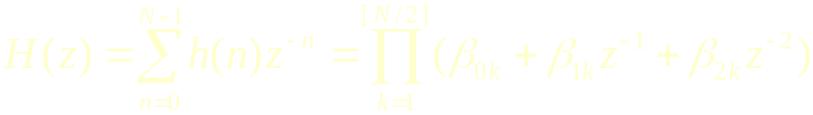
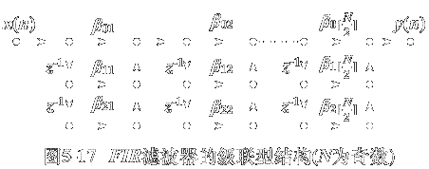

2、级联型
将H(z)分解成实系数二阶因式的乘积形式:
N为偶数时，其中有一个 （N-1个零点）

Slide 5
级联型的特点
每个基本节控制一对零点，便于控制滤波器的传输零点
系数比直接型多，所需的乘法运算多

Slide 6
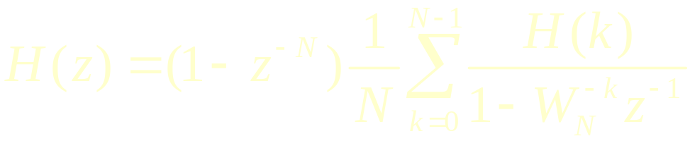
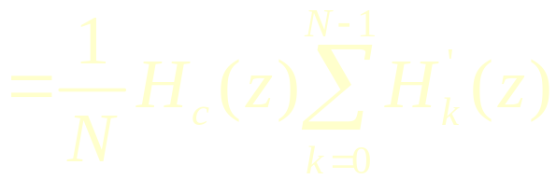
3、频率抽样型
N个频率抽样H(k)恢复H(z)的内插公式：

Slide 7

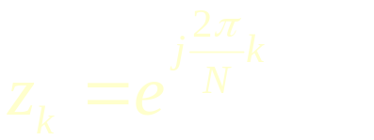

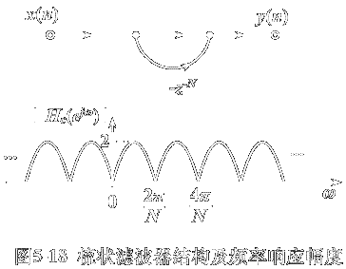

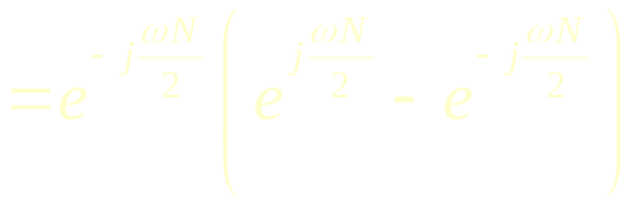
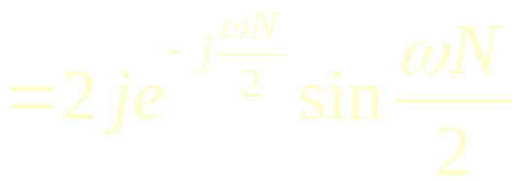
子系统：
是N节延时单元的梳状滤波器
在单位圆上有N个等间隔角度的零点：
频率响应：

Slide 8
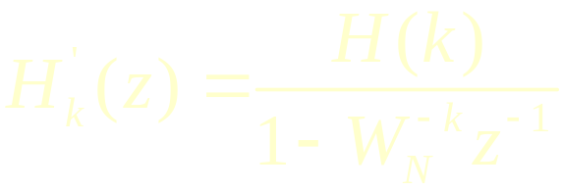
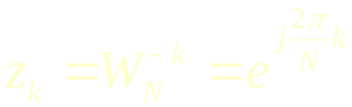
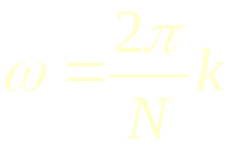
子系统：
谐振器
单位圆上有一个极点：
与第k个零点相抵消，使该频率 处的频率响应等于H(k)

Slide 9
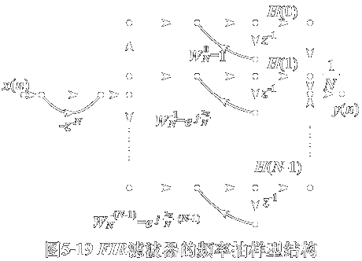

Slide 10
频率抽样型结构的优缺点
调整H(k)就可以有效地调整频响特性
若h(n)长度相同，则网络结构完全相同，除了各支路增益H(k)，便于标准化、模块化
有限字长效应可能导致零极点不能完全对消，导致系统不稳定
系数多为复数，增加了复数乘法和存储量

Slide 11

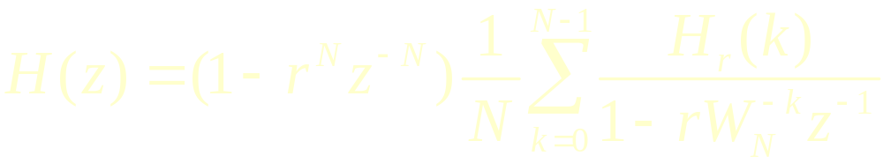
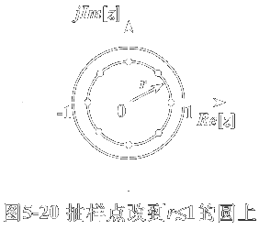

修正频率抽样结构
将零极点移至半径为r的圆上：

Slide 12
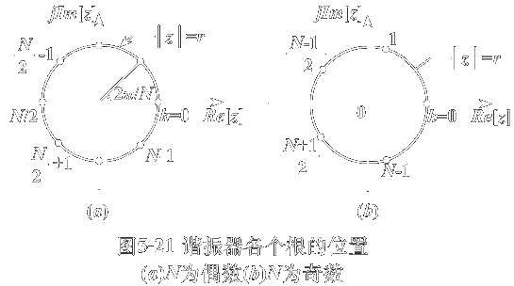



为使系数为实数，将共轭根合并
由对称性：
又h(n)为实数，则

Slide 13
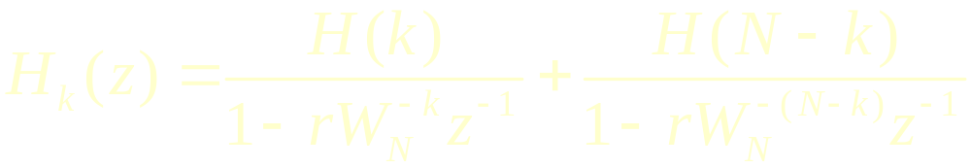
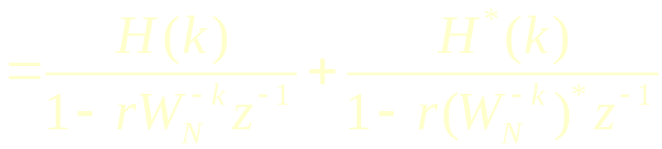
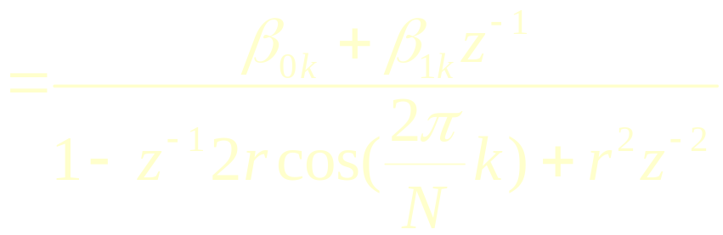
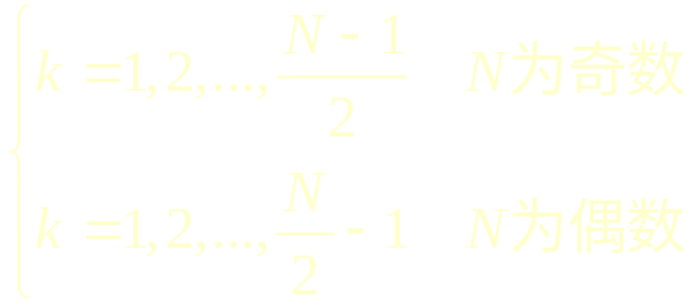


将第k个和第(N-k)个谐振器合并成一个实系数的二阶网络：

Slide 14
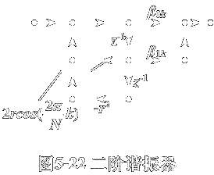
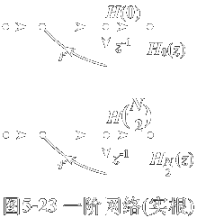

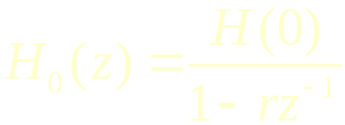
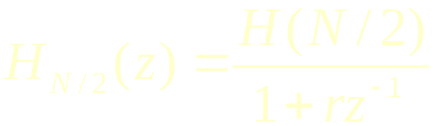
当N为偶数时，还有一对实数根
k=0, N / 2处：

Slide 15
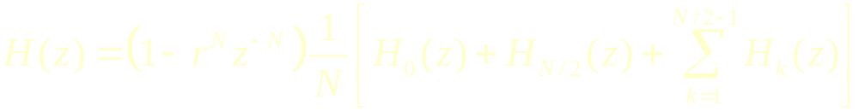
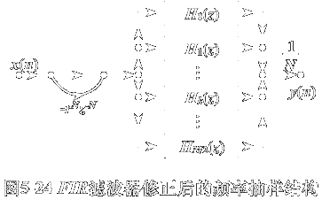

Slide 16
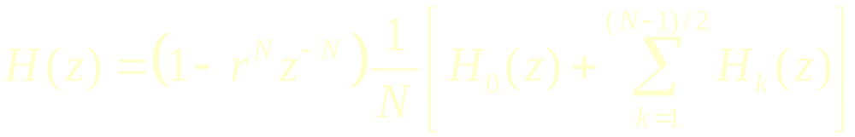
N为奇数时
只有一个实数根在 k = 0处：z = r

Slide 17
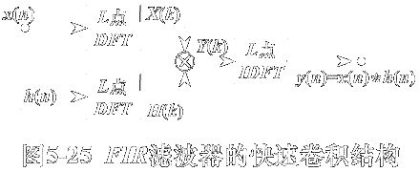
4、快速卷积结构

Slide 18



5、线性相位FIR滤波器的结构
FIR滤波器单位抽样响应h(n)为实数，
且满足：
偶对称：
或奇对称：
即对称中心在 (N-1) / 2处
则这种FIR滤波器具有严格线性相位。

Slide 19
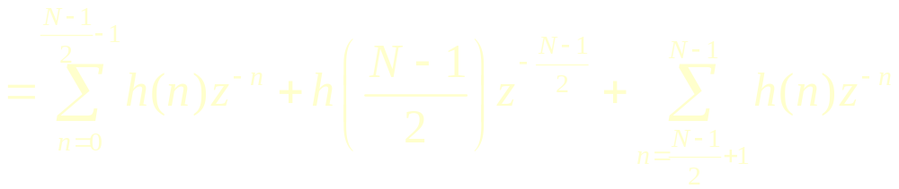

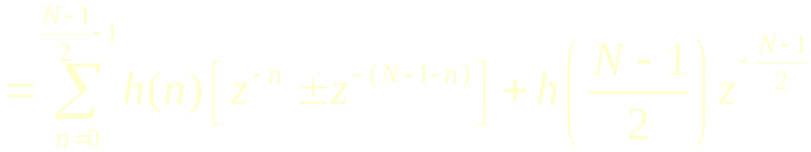
N为奇数时

Slide 20
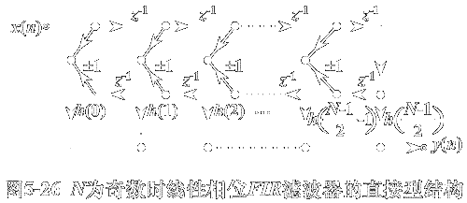
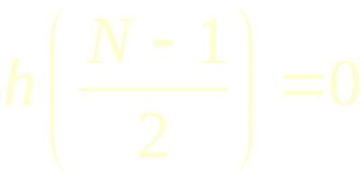

h(n)偶对称，取“+”
h(n)奇对称，取“ ”，且

Slide 21
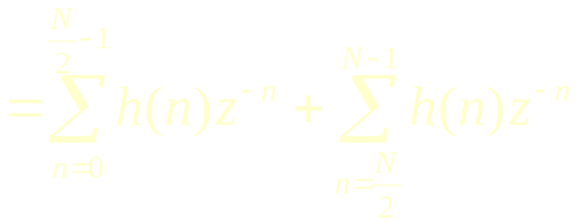
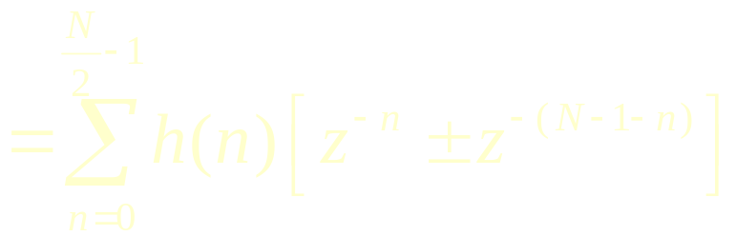
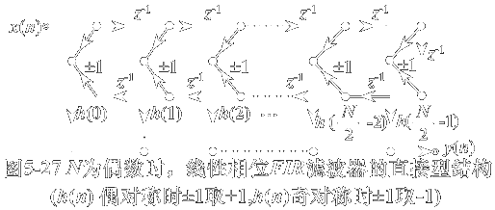
N为偶数时

